Slide 1
VirusTotal
Notes:
보안 관제 cert 침해사고 대응에서 많이 사용
file / url & ip / 해시값 분석을 할 수 있는 search 탭

Slide 2
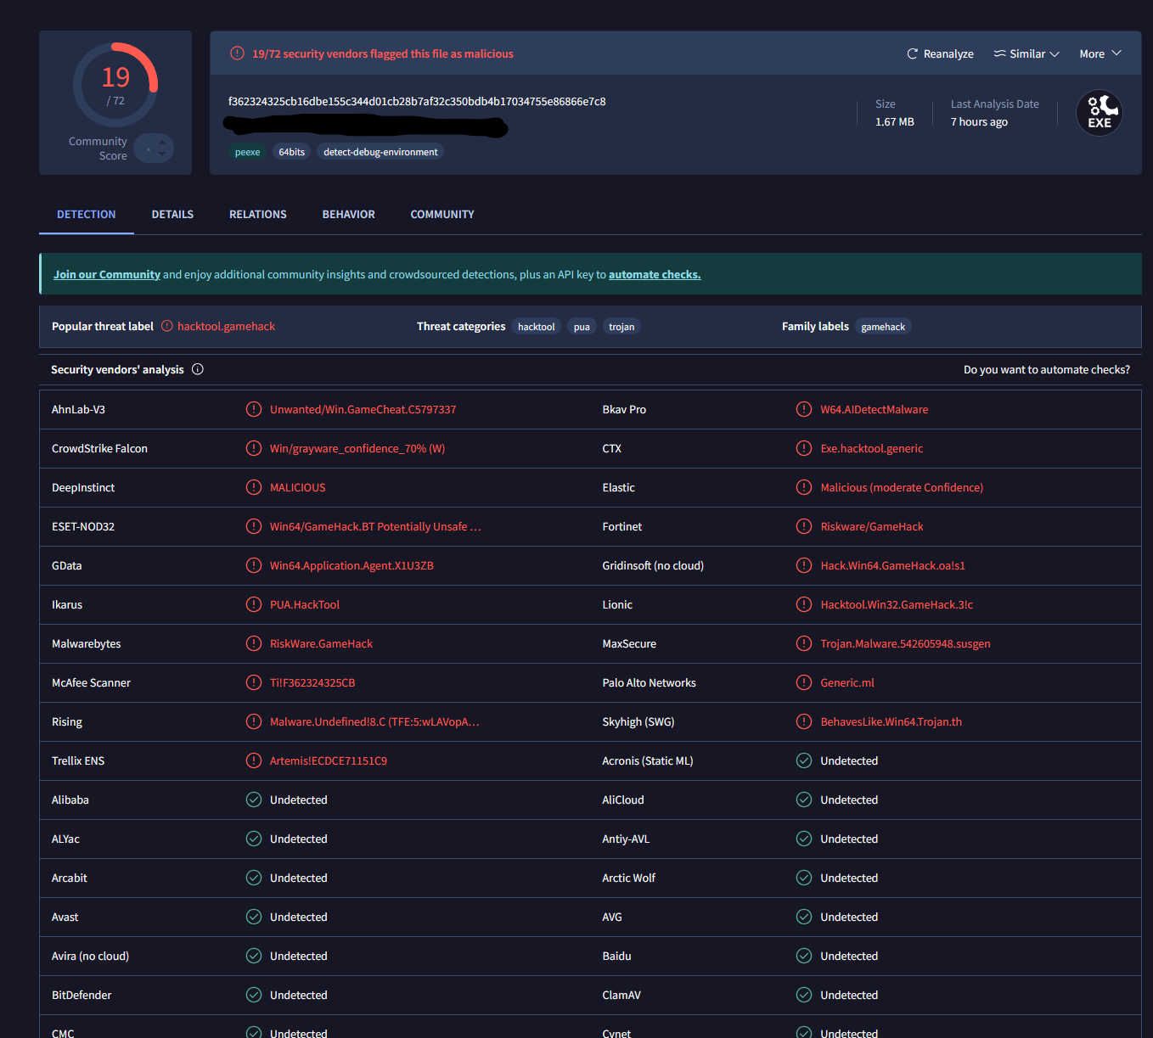
virustotal 기능
파일 분석
1. 해시(MD5 / SHA1 / SHA256), 메타데이터, 임베디드 파일 분석
2. 샌드박스 환경에서의 실행 행위 분석
3. 실행 파일의 섹션, 임포트 함수, 리소스 분석
4. 시그니처 매칭 : YARA 룰 기반 패턴 매칭
Notes:
특정 파일 업로드시 내부의 연동된 백신을 통해 진단
공통적인 단어들을 통해 어떤 행위를 하는지 예측
실시간으로 조회된 분석 결과가 아닐 수 있음(보통 2주 이상 된 경우 너무 오래됨)

Slide 3
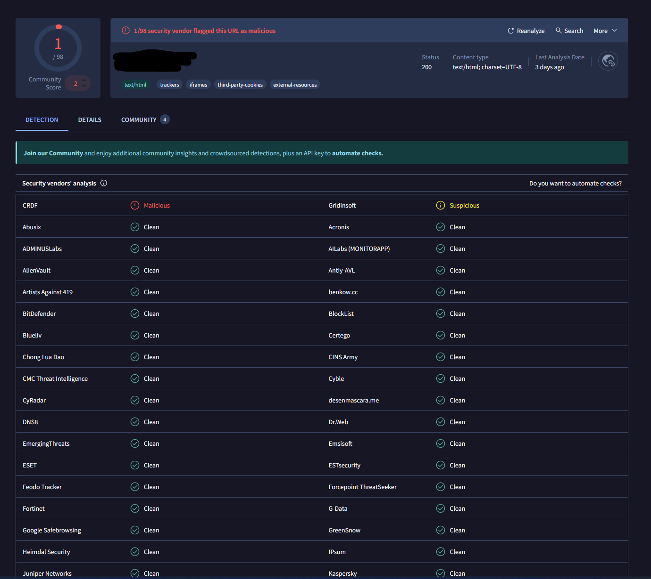
도메인 / URL 분석
1. 웹 사이트 스캔
2. 악성 스크립트 탐지
3. 리다이렉션 추적
4. WHOIS 정보 및 DNS 레코드

Slide 4
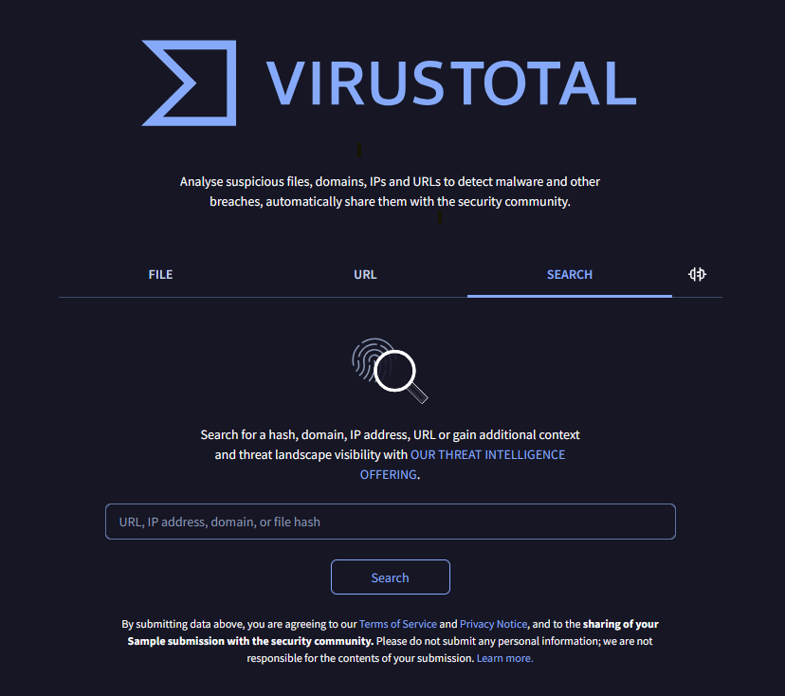
검색 기능
1. 해시값, URL, IP 주소, 도메인으로 과거 스캔 결과 조회
2. 과거 같은 내용을 이미 조회한경우 바로 결과 확인
Notes:
해시값(각 파일별로 고유의 값) -> 파일을 업로드한 경우와 같은 영향 가능
한번도 업로드 되지 않은 파일의 경우 해시값이 존재하지 않아 조회되지 않을 수 있음

Slide 5
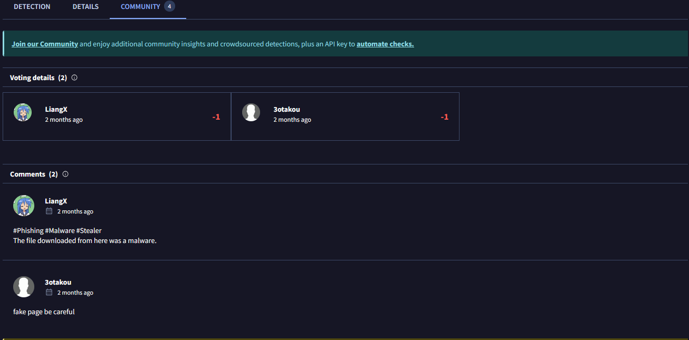
커뮤니티
- 댓글로 추가 정보 공유
- 댓글에 대한 신뢰도는 개별 검증 필요
Notes:
참고는 가능하나 공신력이 없으므로 굳이 비중을 높게 잡을 필요 없음

Slide 6
DETECTION
- 보안 벤더들의 분석 결과를 보여줌
- 각 회사별로 악성 코드로 인식한 것을 알려줌
Notes:
각 백신별 판단 기준이 다를 수 있어서 다른 값이 나오게 됨
악성의 비중이 높은 경우 악성코드의 확률이 높음
확정이 아닌 추정
업로드 시킨 파일은 데이터베이스에 저장되기 때문에 민감한 정보 혹은 회사 대외비 등의 파일은 유출되지 않게 업로드 하지 않아야한다. -> 영향도가 낮은 파일

Slide 7
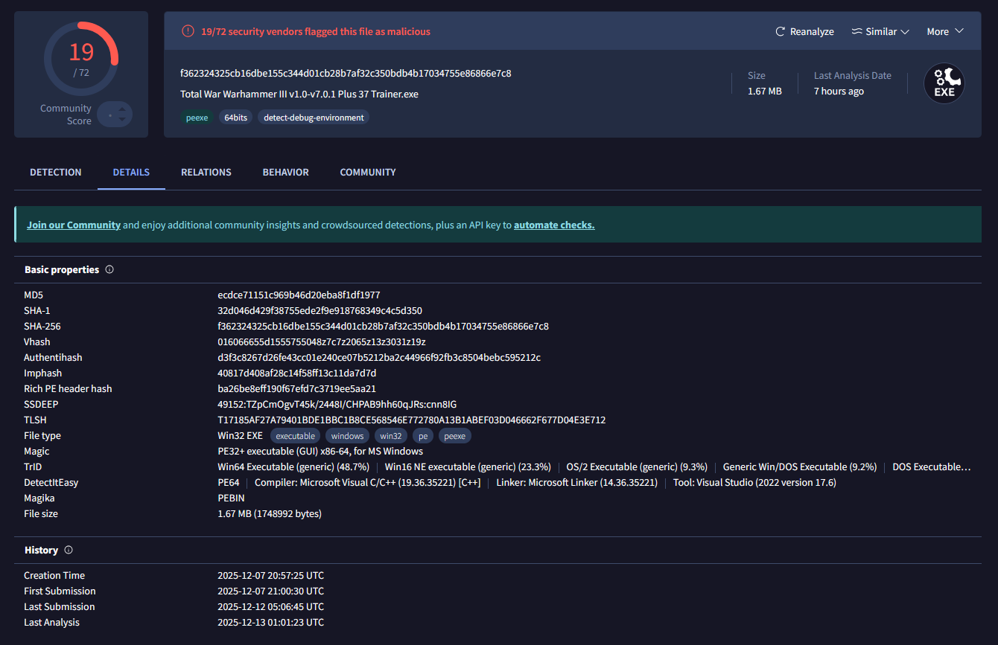
DETAILS
- MD5, SHA-1, SHA-256 등의 어떤 방식으로 암호화 되었는지 확인 가능
- 히스토리를 통해 생성 시간과 처음과 끝으로 배포된 것을 확인 가능하며 마지막 분석 또한 확인이 가능하다
Notes:
업로드한 파일의 정적분석 결과를 확인
해시에 대한 값 확인
확장자, 파일의 패킹 여부 또한 확인 가능
히스토리를 통해서도 활동의 추측 가능(과거의 경우 작동 안할수도)

Slide 8
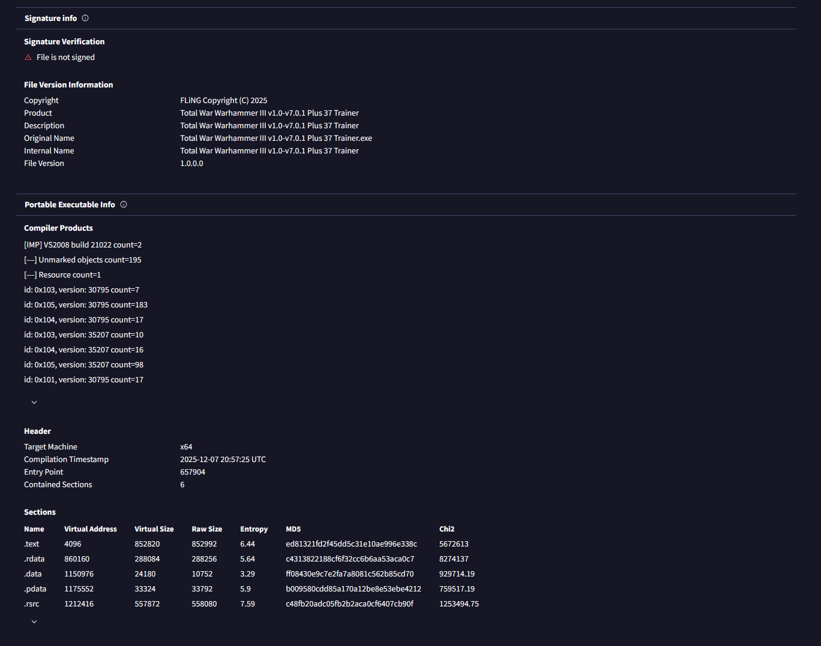
DETAILS
- Signature Verification이 비었음으로 인증되지 않은 파일도 확인 가능
- Header 를 통해 컴파일 시점, 타겟 머신등을 확인 가능
Notes:
맹신할 수 있는 모든 정보는 아니지만 참고 정도로 활용

Slide 9
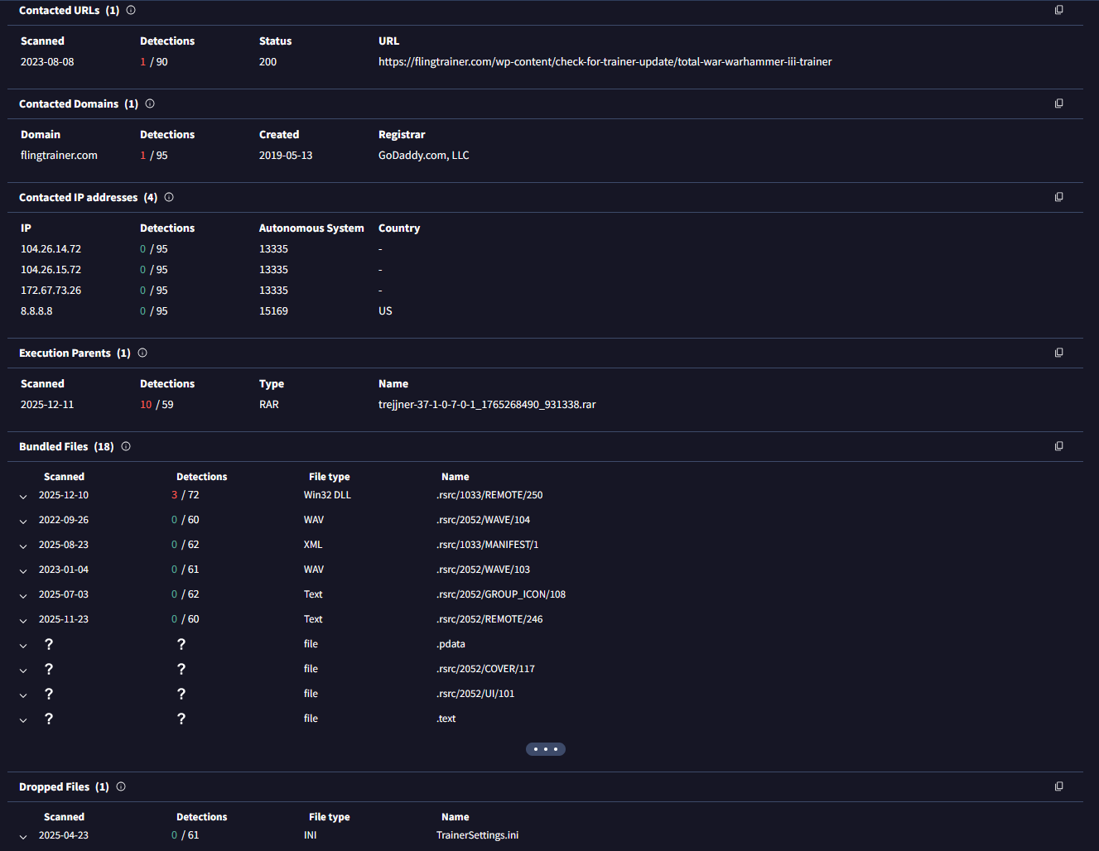
RELATIONS
- Contacted URLs, Contacted Domains, Contacted IP addresses, Execution Parents, Bundled Files, Dropped Files 등을 통해 관련된 연결 혹은 파일의 연관성을 확인 할 수 있다.

Slide 10
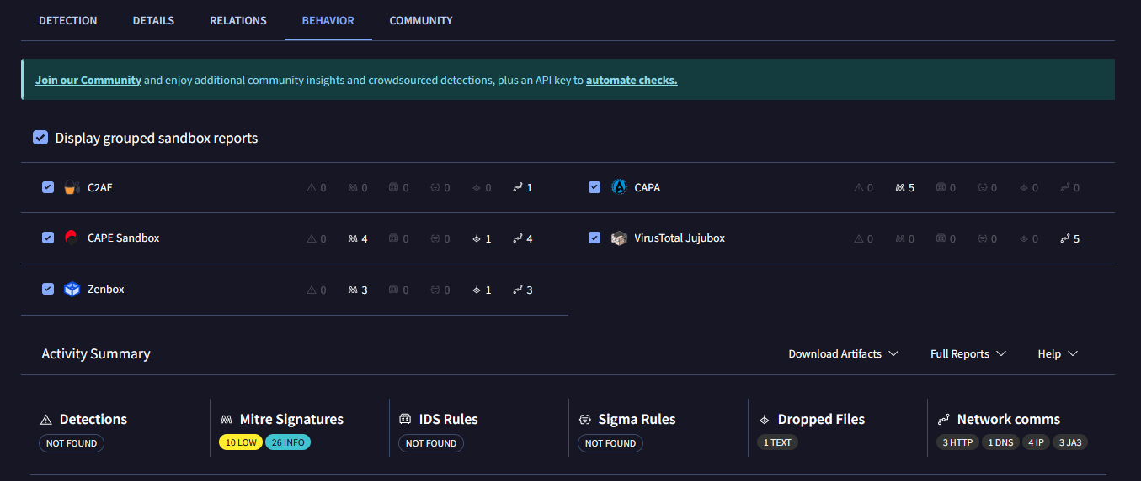
BEHAVIOR
- 해당 파일이 네트워크에서 어떻게 상호 작용하고 있는지 파악
- 파일 시스템의 동작 내역을 보관하여 어떤 식으로 시스템에서 사용되는지 확인 가능

Slide 11
virustotal의 분석
- 악성코드 분석 방법(기초, 정적, 동적) 중 기초 분석 영역에 해당 된다.
- 해당 코드의 기초적인 정보를 수집하는 단계
- 이를 통한 다음 분석 방법 결정에 참고
유의점
- 업로드된 파일은 커뮤니티에 공유 되기 때문에 내부자료 혹은 민감한 정보는 업로드 금지
- 해당 사이트의 검사 결과를 맹신하지 말고 복수 검증하여 활용
Notes:
실시간 분석이 아닐 수도 있기 때문에 맹신하지 않고 복수 검증을 통해 정보의 정확성을 올려서 사용

Slide 12
이번에 못한 것
- AI 활용해서 검사하는게 있었는데 영어 잘 몰라서 시행착오하다 실패
- https://blog.virustotal.com/2024/08/VT-S1-EffectiveResearch.html
-https://blog.virustotal.com/2024/10/unveiling-hidden-connections-ja4-client.html

